Slide 1

1. Iteration Arbeitszeitverwaltung
Von Rene Eder, Philipp Hohenwarter, Thomas Salcher, Philip Zerza

Slide 2
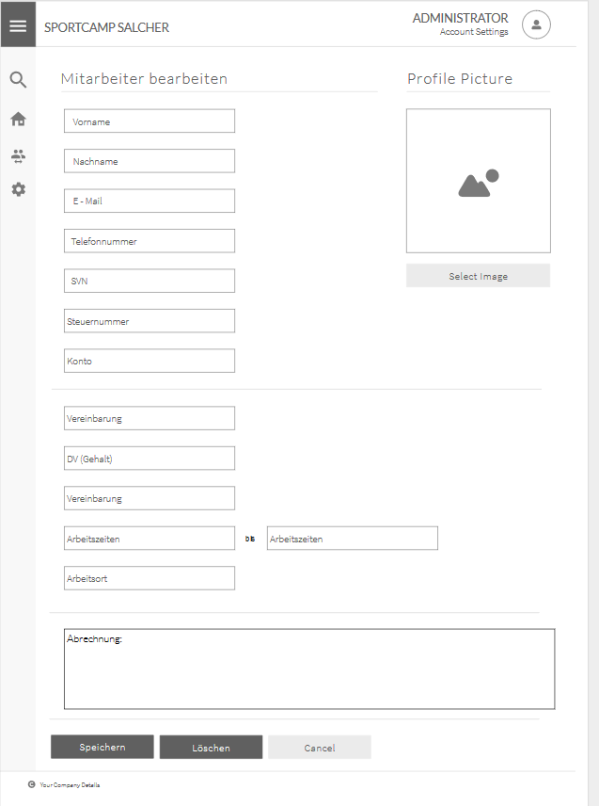
Hauptziel
Mitarbeiter anlegen
Mitarbeiter löschen
Mitarbeiter bearbeiten

Slide 3
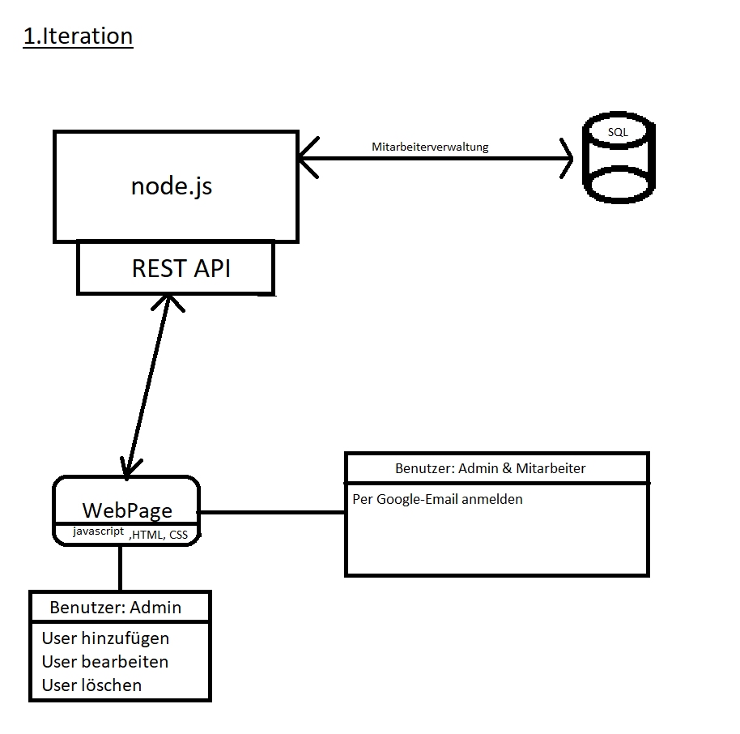
Todo
Server:
Datenbanken aufsetzten
MongoDB
PostgreSQL
Backend:
Node.js Server:
GitHub Repository anlegen
Deployment am Server mit Docker
Datenbanken initialisieren
Frontend:
Entwicklung einer Webseite mit Bootstrap

Slide 4


Realisiert
PostgreSQL Datenbank
Open Source SQL Datenbank
Sehr viele Funktionen
Sehr gute Dokumentation
MongoDB
Nicht relationale Datenbank

Slide 5
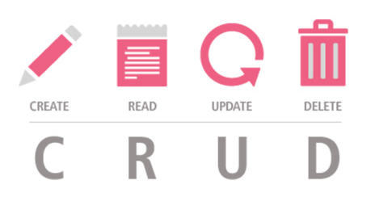
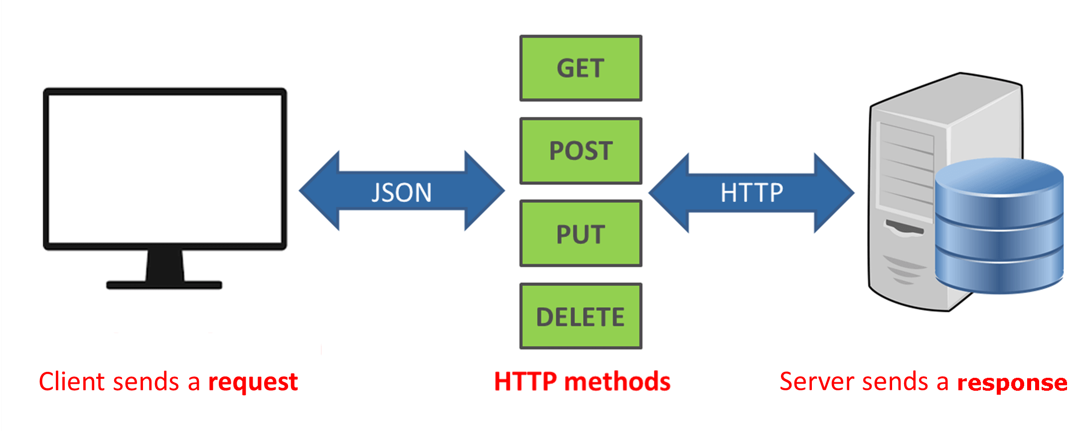

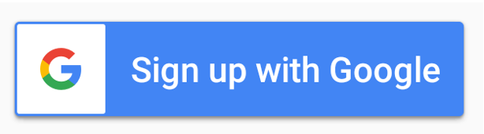
Realisiert 2.0
Node.js Server
Automatische deployment am Server mit Docker
Rest Schnittstelle
Datenbank connection
Webseite:
Google Authenticator
Mitarbeiter
Anlegen
Bearbeiten
Löschen

Slide 6
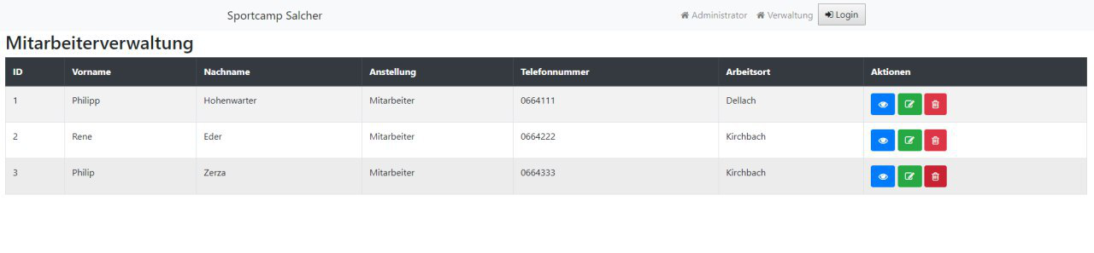
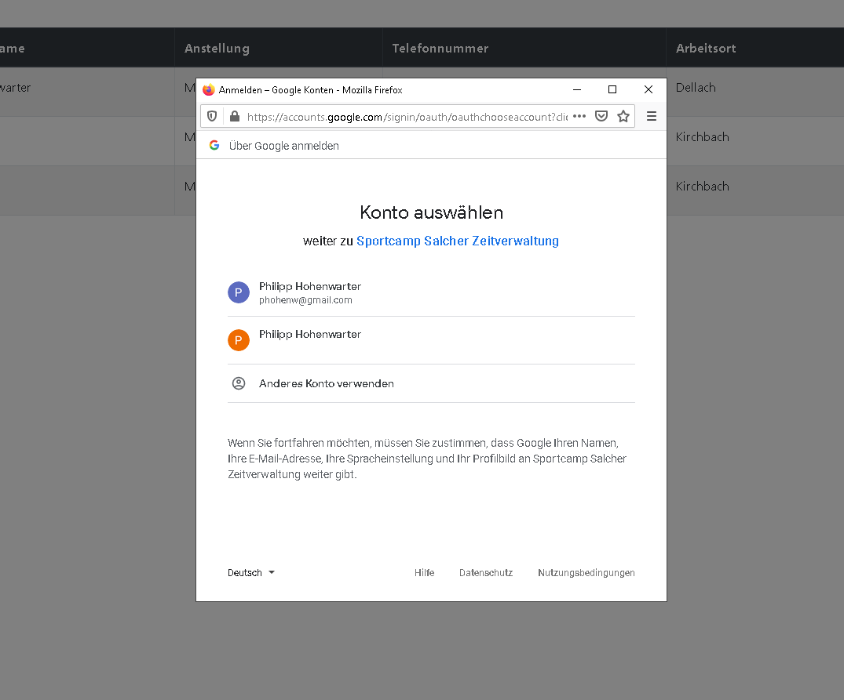
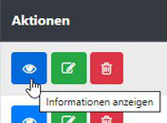
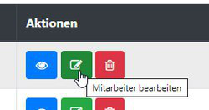
Userverwaltung
Login:

Slide 7
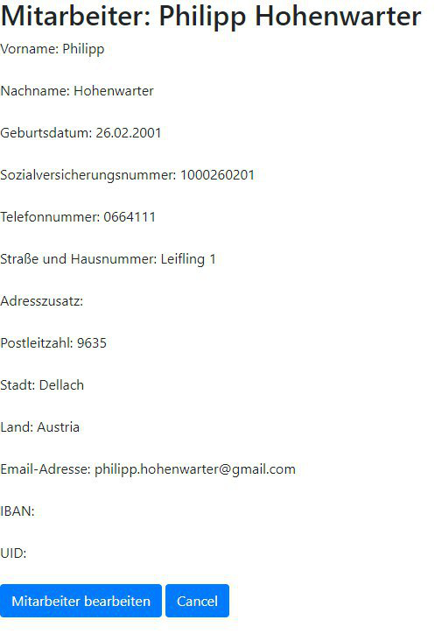
Mitarbeiter Anzeigen:

Slide 8
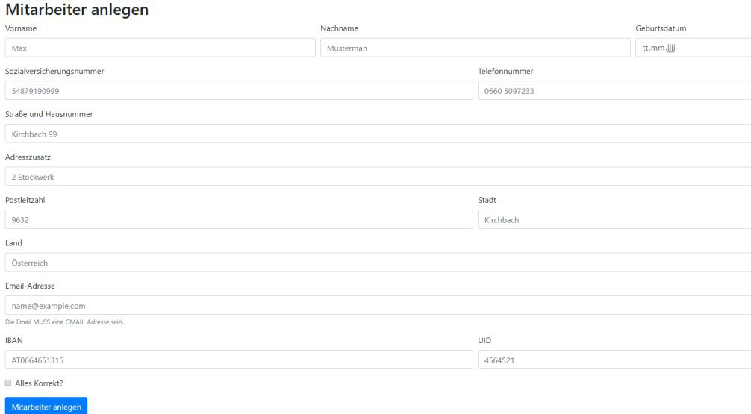

Slide 9
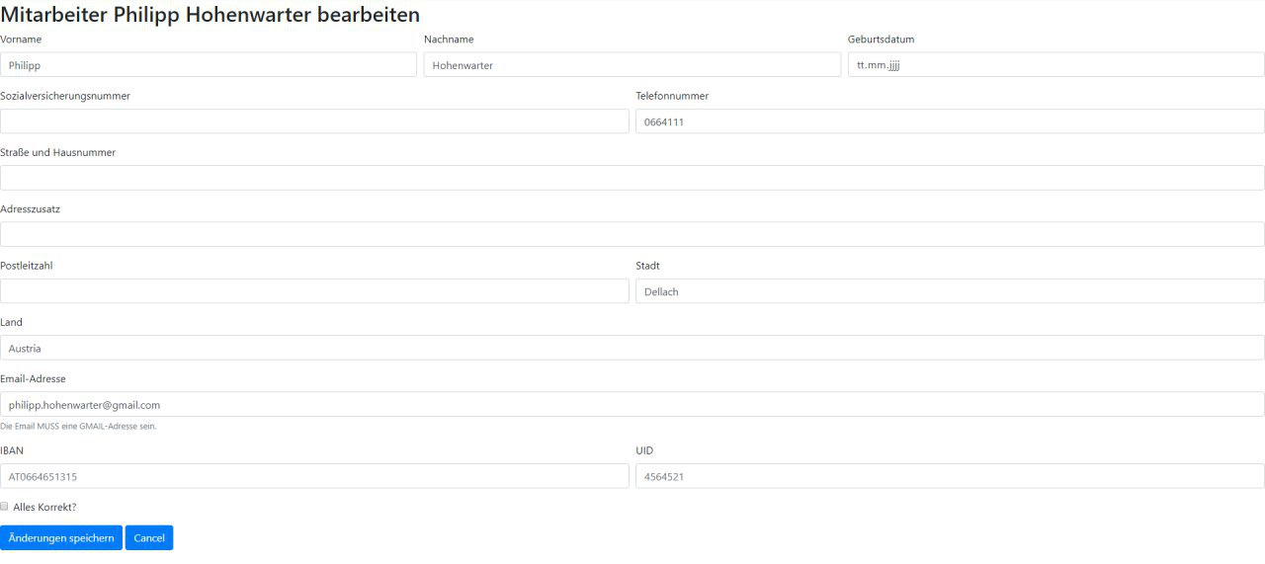

Slide 10
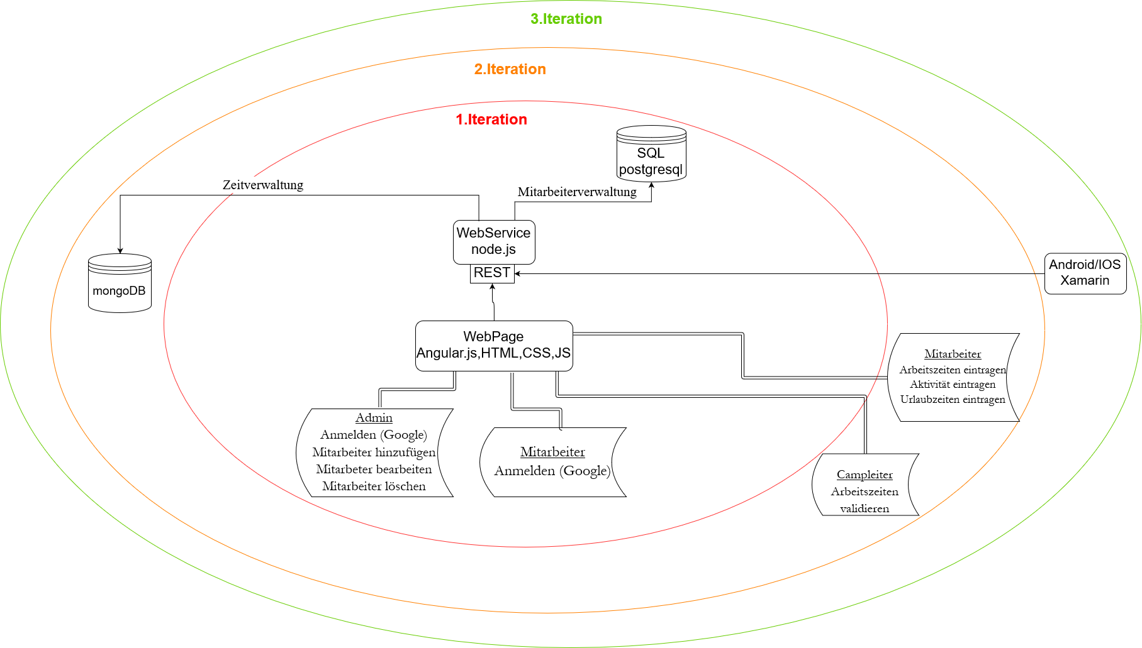
In Aussicht

Slide 11
Danke für Eure Aufmerksamkeit

